Slide 3
Capítulo 3
Contemplando e Imitando al mejor Maestro

Slide 4
Los mejores consejos sobre la obra de la Escuela Sabática, sec. 4, p. 111.
“Mire, pues, cada cual a Cristo, e imite al Modelo divino. Que cada obrero consagre plenamente sus talentos para trabajar en armonía con el plan de Dios. Aprenda en la escuela de Cristo, a fin de ser sabio para instruir a otros. Los que son puestos bajo el cuidado del maestro de la Escuela Sabática necesitarán la sabiduría y la experiencia que Dios puede dar al que sigue a Cristo. Aprenda el maestro de la mansedumbre y humildad de corazón de Cristo, a fin de ser un maestro verdadero, y gane a sus alumnos para Cristo, para que estos, a su vez, lleguen a ser fieles misioneros en el gran campo de la siega”

Slide 5
Jesús, el mejor Maestro

Slide 6
Mateo 9: 35
“Recorría Jesús todas las ciudades y aldeas, enseñando en las sinagogas”

Slide 7
Marcos 6:6
“Y estaba asombrado de la incredulidad de ellos. Y recorría las aldeas de alrededor, enseñando”

Slide 8
Marcos 10:1
“Levantándose de allí, vino a la región de Judea y al otro lado del Jordán. Y volvió el pueblo a juntarse a él, y de nuevo les enseñaba como solía”

Slide 9
Juan 13:13
“Vosotros me llamáis Maestro y Señor, y decís bien, porque lo soy”

Slide 10
Mateo 5:2
“Y él, abriendo su boca, les enseñaba”

Slide 11
Mateo 19: 16
“Entonces se acercó uno y le dijo: "Maestro bueno, ¿qué bien haré para tener la vida eterna?"”

Slide 12
Principles of Teaching for Christian Teachers, p. 24.
“De las noventa veces que el Señor es interpelado, según se registra en los Evangelios, sesenta veces es llamado rabí (maestro). Y en parte de las veces restantes hallamos evidencias de que el interlocutor de Jesús tiene en mente un maestro”

Slide 13
La educación, cap. 32, p. 253
“Como la preparación más elevada para vuestro trabajo os aconsejo las palabras, la vida y los métodos del Príncipe de los maestros. Os ruego que lo consideréis. "Él es vuestro verdadero ideal. Contempladlo, meditad en él, hasta que el Espíritu del Maestro divino tome posesión de vuestro corazón y vuestra vida. [...]" (2 Cor. 3:18). Este es el secreto de la influencia que podéis ejercer sobre vuestros alumnos. Reflejad a Cristo”

Slide 14
Los mejores consejos sobre la obra de la Escuela Sabática, sec. 6, p. 185.
“¡Qué bendición sería, si todos enseñaran como enseñó Jesús! Él no trató de ganar la atención por la elocuencia ni abusando del emocionalismo. Por el contrario, su lenguaje era claro, y expresaba sus pensamientos con la mayor sencillez; pero hablaba con tierno fervor. En su enseñanza sean ustedes tan semejantes a él como resulte posible. Hagan interesantes sus programas. Que los maestros demuestren que han estudiado a fondo la lección y que están intensamente interesados en ella. No se hagan interpretaciones frívolas o superficiales de las Escrituras; sino que cada cual esté preparado para ir al fondo del tema que se presenta”

Slide 15
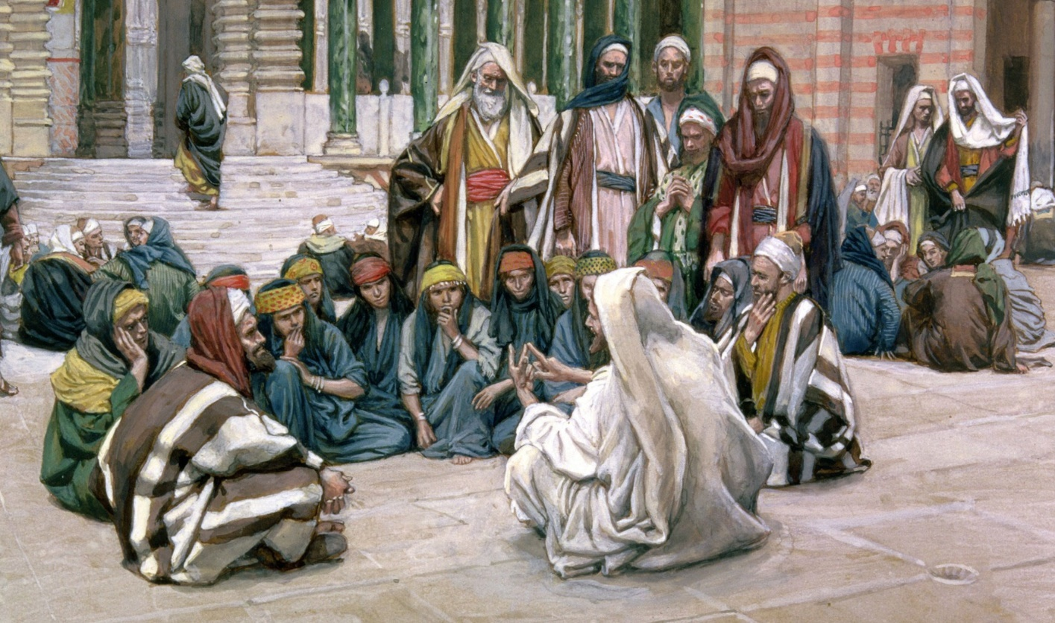
Algunas razones por las que Jesús fue el Maestro perfecto
En el amor
Juan 15: 9,12, 13
En la actitud
Filipenses 2: 5-8
En la motivación
Filipenses 2: 5-8
En la mansedumbre
Filipenses 2: 5-8
En la oración
Marcos 1: 35

Slide 16
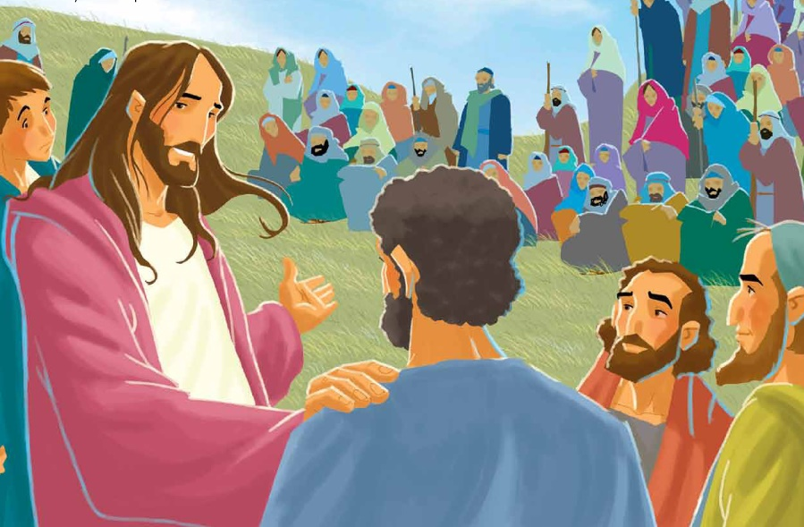
Algunas razones por las que Jesús fue el Maestro perfecto
En el perdón
Lucas 23: 34
En la paciencia
Éxodo 34: 6, 7
En la preparación
Lucas 24: 32
Al impartir vida
Juan 15: 10
En las palabras
Juan 7: 46

Slide 17
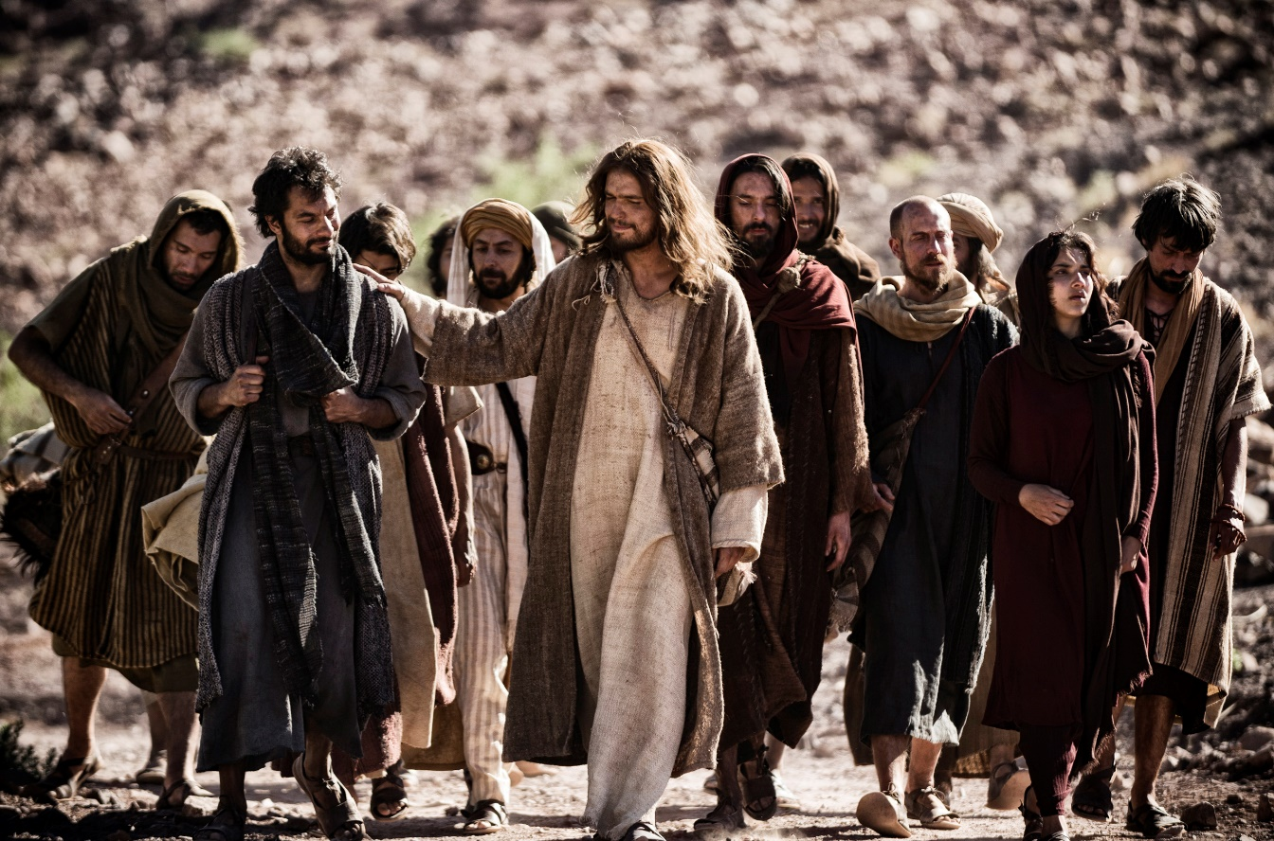
Algunas razones por las que Jesús fue el Maestro perfecto
En la muerte
Lucas 23: 46
En el conocimiento de la Biblia
Lucas 24: 25-27, 32
En la motivación
Juan 9: 4
En los métodos
Mateo 16: 13-20
En el compromiso
Lucas 2: 49

Slide 18
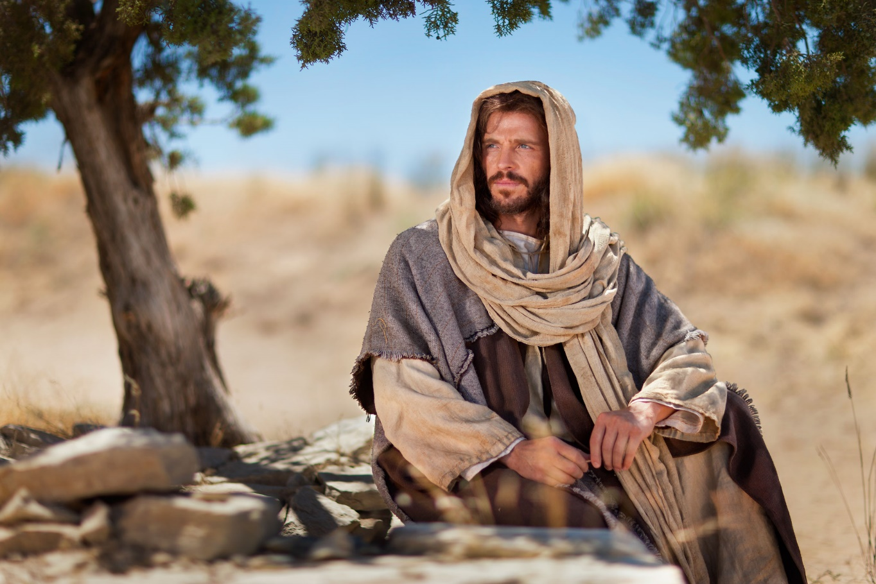
Algunas razones por las que Jesús fue el Maestro perfecto
En el gozo
Juan 15: 10-11
En el tacto
Mateo 10: 16, Lucas 20: 1-8
En la presentación
Lucas 4: 17-20
En la responsabilidad
Juan 17:1-9
En la consagración
Lucas 4: 1; Hebreos 10: 5-7

Slide 19
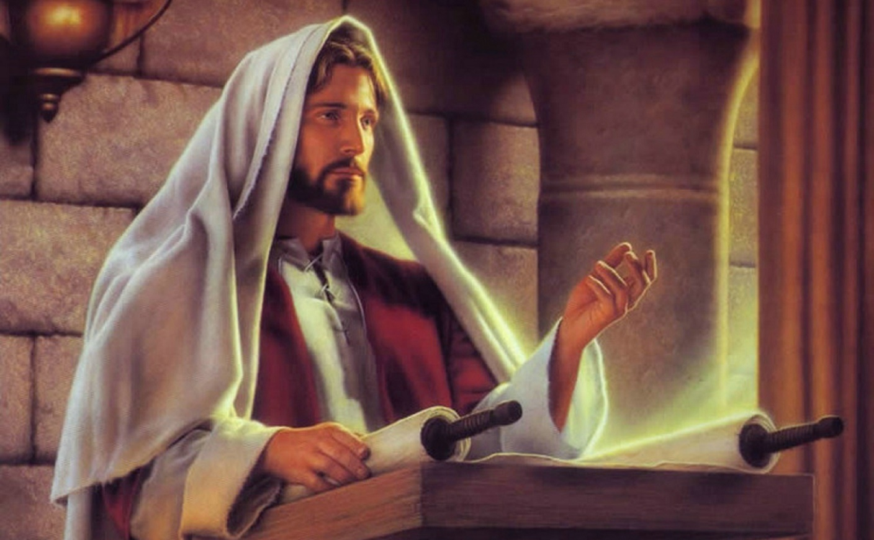
Algunas razones por las que Jesús fue el Maestro perfecto
En costumbres y pensamiento
Filipenses 2: 1-5
En la fidelidad
Hebreos 2:17-18
En la humildad
Filipenses 2: 5-8
En su autoevaluación
Juan 19: 28, 30
En la bondad
Hechos 10: 38
En su ejemplo
Hebreos 4: 15

Slide 20
Voto
¡Qué bendición sería si yo enseñara como lo hizo Jesús!
En mi enseñanza seré como él, tanto como sea posible.
Procuraré que mis clases sean interesantes.

